Slide 1
Varmt välkomna!
Årsmöte 2018

Slide 2
Länna byalags organisation
Ordförande | Andreas Almstedt
Ledarmöter | Susanne Aringskog (kassör)
 | Magnus Thibblin
 | David Örtqvist
Suppleant | Emil Ekman
 | Malin Elinder

Slide 3
Dagordning årsmöte 2018
Mötets öppnande
Mötets stadgeenliga utlysande
Fastställande av dagordning
Val av mötesfunktionärer
Ordförande
Sekreterare
2 protokolljusterare tillika rösträknare
Behandling av verksamhetsberättelse
Presentation från Holmen Energi och Malin Olsson Uppsala Kommun
Balans och resultaträkning
Revisionsberättelse
Beslut om ansvarsfrihet för styrelsen
Fastställande av verksamhetsplan och budget
Fastställande av medlemsavgift (50 kr/enskild, 100 kr/familj)
Val av styrelse
Ordförande (1 år)
Två styrelseledamöter (2 år)
En styrelsesuppleant (2 år)
Val av revisorer
Två revisorer (1 år)
En revisorsuppleant (1 år)
Inkomna motioner / styrelsens förslag
Val av valberedning
Övriga frågor
Mötets avslutande

Slide 4
Verksamhetsberättelse 2017
Styrelsen
Styrelsen bestod under året 2017 av:
Ordförande -
Ledamöter -
Suppleanter -
Verksamhetsåret 2017
Andreas Almstedt
Susanne Aringskog(kassör)
David Örtqvist
Magnus Thibblin
Emil Ekman
Malin Elinder
Kopphagengruppen
Fibergruppen
Plan- och Trafikgruppen
Skolgruppen
Hemsidegruppen
Antal möten
Under året har styrelsen hållit sex protokollförda möten.
Antal medlemmar
Föreningen hade vid årsskiftet ca 200 medlemmar. Medlemsavgiften har under året varit 50 kronor för enskild medlem och 100 kronor för familj.

Slide 5
Vi lämnar ordet åt våra gäster…
Holmen Energi – Fredrik Nordqvist
(Nybyggnationerna
Malin Olsson från Uppsala Kommun

Slide 6
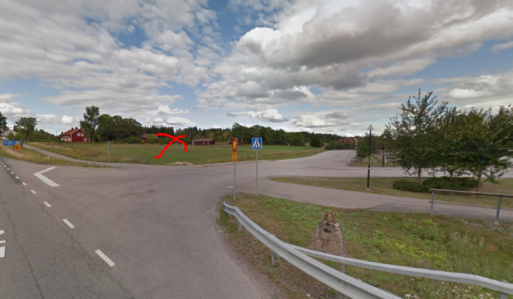
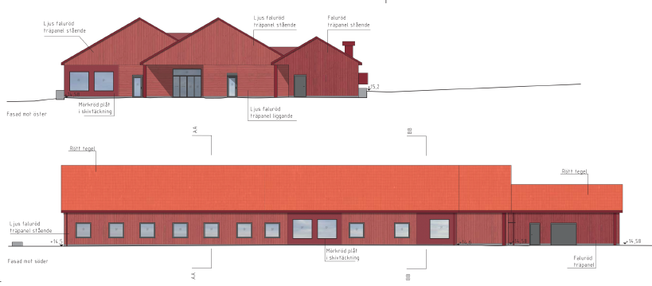
Almunge vårdcentral
Första spadtaget togs 7 mars 2018
Ca 1000 kvm – ersätter Länna och Knutby VC
Stor byggnad uppdelad i två volymer och delvis souterrain. Ska upplevas som ett par lador.
Kortsidan mot vägen norr om bussvändplanen. Öster om byggnaden byggs ny parkering.
Arkitekt är Kerstin Ferner, White arkitekter,
Noga förankrat program hos de som ska arbeta där.
Klart våren 2019 till en kostnad på 46 MSEK

Slide 7
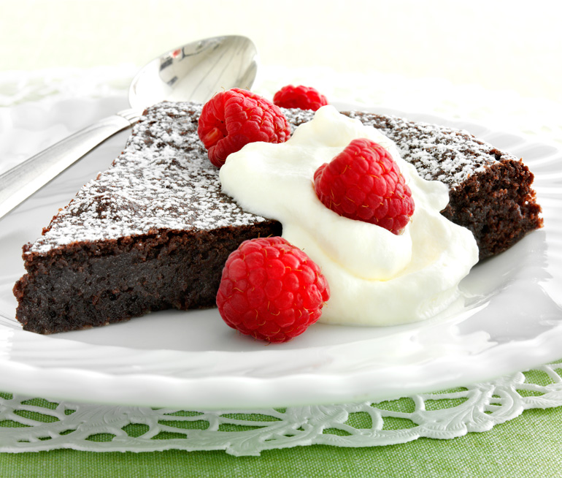
Fikapaus

Slide 8
Resultaträkning 2017
Intäkter | 39 563 kr
Medlemsavgifter (~200 medl.) | 7 900
Skötsel Ältstigen | 0 (6200kr under 2018)
Kopphagen uthyrning | 5 000
Kopphagen försäljning | 23 663
Insamling golv | 3 000
Sparränta | 0
Kostnader | −21 618 kr
El Kopphagen | −4 430
Arrende Kopphagen | −2 000
Försäkring Kopphagen | −4 779
Kopphagen (övriga kostnader, inköp) | −7 362
Bankavgifter (kort + Swish) | −1 016
Annonser | −1 247
Årsavgift web-hotell (hemsidan) | −388
Årsmöte | −396
Resultat | 17 945 kr

Slide 9
Balansräkning 2017
Tillgångar | 109 422 kr
Bankkonton | 91 382
Kopphagenkonto | 48 224
Byalagskonto | 43 158
Handkassa | 3 400
Utgående balans | 109 422 kr
Behållning föregående år | 91 225
Årets resultat | 17 954
Differens mynt | 252

Slide 10
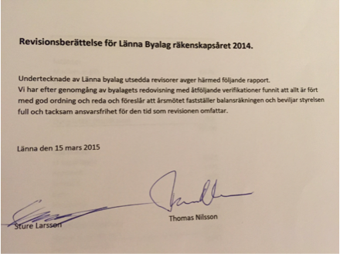
Revisionsberättelse
Revisorerna har ”…funnit att allt är fört med god ordning och reda och föreslår att årsmötet fastställer balansräkningen och bevilja styrelsen full och tacksam ansvarsfrihet…”

Slide 11
Verksamhetsplan 2018
Länna byalag kommer under 2018 att fortsätta att vara en kontaktlänk mellan kommunen och byalagets medlemmar samt fortsätta med att jobba för att Länna ska bli ännu trivsammare!
Vi hoppas på en stark medlemstillströmning då styrkan i våra arbetsgrupper och i vår dialog med kommunen bygger på ett intresse från hela Länna by.
Färdigställande av dansbanegolvet i Kopphagen är Kopphagengruppen och styrelsens huvudfokus för verksamhetsåret 2018.
Planarbetet för Holmen och Uppsala Hems nya bostadsområden i Länna kommer att bevakas så att Lännabornas intressen tas tillvara i ett så tidigt skede som möjligt.

Slide 12
Budget 2018
Intäkter | 33 200 kr
Medlemsavgifter | 8 000
Skötsel Ältsjöslingan | 6 200
Intäkter Kopphagen försäljning | 15 000
Intäkter Kopphagen uthyrning | 4 000
Kostnader | −14 900 kr
Bankkostnader/hemsida | −1 800
Utskick/Annonser | −1 800
Försäkring/arrende Kopphagen | −6 800
El Kopphagen | −4 500
Årets behållning | 18 300

Slide 13
Medlemsavgift 2018
Förslag från styrelsen är:
Medlemsavgift 50 kr/enskild
100 kr/familj)

Slide 14
Styrelse 2018
Valberedningens förslag
* Valberedningen utgörs av sittande styrelse
Ordförande, 1 år
Ledamot, 2 år
Ledamot, 2 år
Ledamot, 2 år
Suppleant, 2 år
Suppleant, 2 år
Revisor, 1 år
Revisor, 1 år
Suppleant, 1 år
Andreas Almstedt
Magnus Thibblin
Malin Elinder
David Örtqvist
Emil Ekman
Vakant
Sture Larsson
Björn Moberg
Mikael Sjödin
Omval
Omval
Nyval
Nyval
Nyval
1 år kvar
Omval
Omval
Omval

Slide 15
ÖVRIGA FRÅGOR?

Slide 16
Årsmöte 2018
AVSLUTAT

